Slide 1


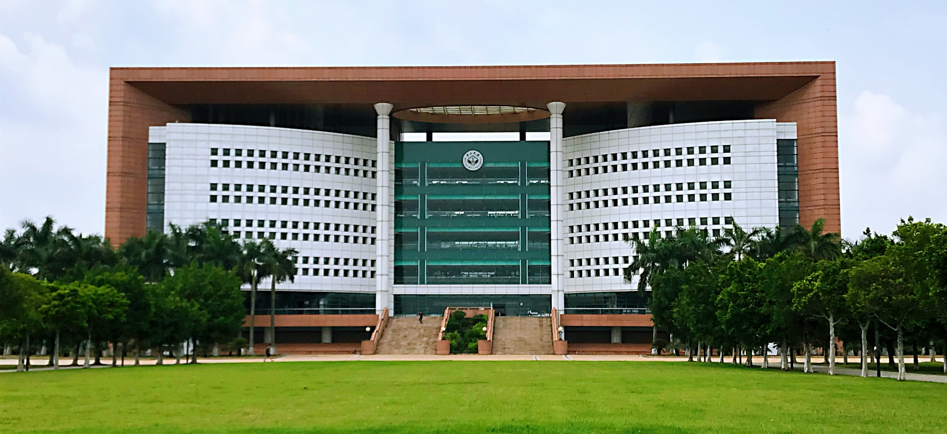
基于神经辐射场的快速新视图合成系统的
设计与实现
Design and Implementation of a Fast Novel View Synthesis System
Based on Neural Radiance Fields
申请人：周晓豪 专业：工程（计算机技术） 学号：19214904
Notes:
各位老师好，我是周晓豪，接下来是我的毕业论文答辩，我的答辩题目是基于神经辐射场的快速新视图合成系统的
设计与实现

Slide 2
目录
CONTENT
01
02
03
04
背景意义
新视图快速
合成方法
系统设计
与展示
总结与展望
Notes:
接下来我将从以下四个方面介绍我的研究工作

Slide 3
01
背景意义
Notes:
首先介绍研究的背景意义。

Slide 4
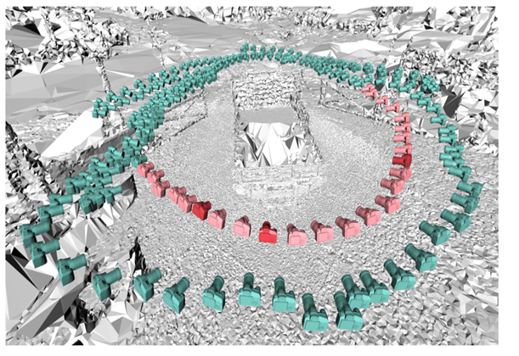
背景意义
定义：新视图合成任务具体是，通过给定的已知视角下观测到的图像，去合成新视角下的图像。
背景意义
新视图快速
合成方法
系统设计
与展示
总结与展望
Notes:
新视图合成任务，具体指，通过给定的已知视角下观测到的图像，去合成新视角下的图像。具体的输入输出如图所示，输入是所有蓝色位姿下的一张图，以及红色相机位姿，输出是红色位姿下的一张新合成的图。

Slide 5
背景意义
应用意义（需求）：在很多领域，例如 AR、VR、3D 游戏、街景地图等，用户都有想从任意视角下快速观测到三维场景的需求。
问题：
目前市场上还没有直接可应用的面向快速新视图合成的交互系统；
现有的新视图合成模型，计算时间成本较高，难以完成 PC 端的交互需求。
最新工作：基于NeRF的神经渲染方法，
NeRF^{[1]} (ECCV Best Paper Honorable Mention)
研究目标： 基于NeRF实现快速新视图合成的系统，完成PC端的应用
项目来源： PixTalks 公司
背景意义
新视图快速
合成方法
系统设计
与展示
总结与展望
[1] Mildenhall B , Srinivasan P P , Tancik M , et al. NeRF: Representing Scenes as Neural Radiance Fields for View Synthesis[C]// European Conference on Computer Vision. Springer, Cham, 2020.
Notes:
新视图合成任务有着很强的应用意义，在很多领域，例如 AR、VR、3D 游戏、街景地图等，用户都有想从任意视角下快速观测到三维场景的需求。
但是目前的问题是， 。我们的目标是基于ECCV最新的工作 NeRF 实现快速新视图合成系统，完成PC端应用。

Slide 6
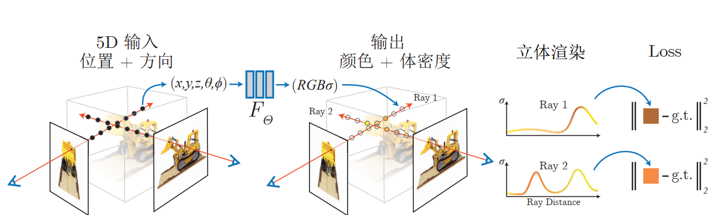
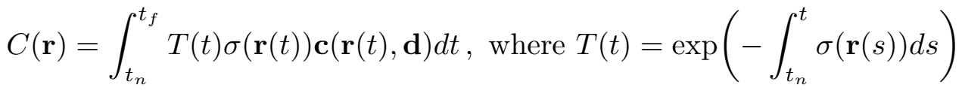
背景意义
NeRF 的框架
背景意义
新视图快速
合成方法
系统设计
与展示
总结与展望
NeRF 存在的问题：
大量采样点经过 coarse 和 fine 两个网络，造成大量开销，难以满足系统对渲染速度的要求；
NeRF 使用了较深的深度神经网络，时间开销比较大，并且网络具有 point-wise结构。
Notes:
下面介绍一下NeRF的框架。NeRF采用体渲染的方法，在空间内（沿相机光线上）大量采样，将采样的位姿送入网络中，预测出颜色和体密度，最终根据体密度计算出权重，对采样点的颜色进行加权平均，从而计算出相机光线穿过图片的像素的RGB值，最终和gt计算出loss，然后反向传播。但是NeRF存在以下几个问题，首先是在空间内大量采样，然后又使用了 coarse to fine这样两个网络，那么大量采样点将经过两个网络，造成巨大开销。其次，NeRF网络使用了较深的深度神经网络，且具有point-wise结构，可以进一步加速。

Slide 7
背景意义
背景意义
本文主要工作
本文基于 NeRF 预训练的网络预测的体密度信息构建出一个可以具有几何信息的查询表结构，它可以直接为空间内任意一点提供 NeRF 网络中间层的特征，这加快了神经网络的正向传播速度。
在缓存了上述查询表的基础上，本文改进了 NeRF 的采样过程，通过查询表将采样点约束在物体表面附近，从而不必再使用两个网络，这显著加速了 NeRF，同时这正是本文的核心贡献。
为了补偿查询表分辨率不够带来的精度损失，本文对 F-NeRF 进行再训练，将渲染质量提升到原 NeRF 的水平。
本文在数据集 Synthetic-NeRF 和 LLFF-NeRF 上，与 NeRF 相比，本文提出方法分别加速 3.2 倍和 3.4 倍。
本文设计并实现了基于 NeRF 的快速新视图合成的系统，最后将本文的方法实现并部署到了 PC 端，经测试，该系统满足实际应用需求。
新视图快速
合成方法
系统设计
与展示
总结与展望

Slide 8
02
新视图快速合成方法

Slide 9
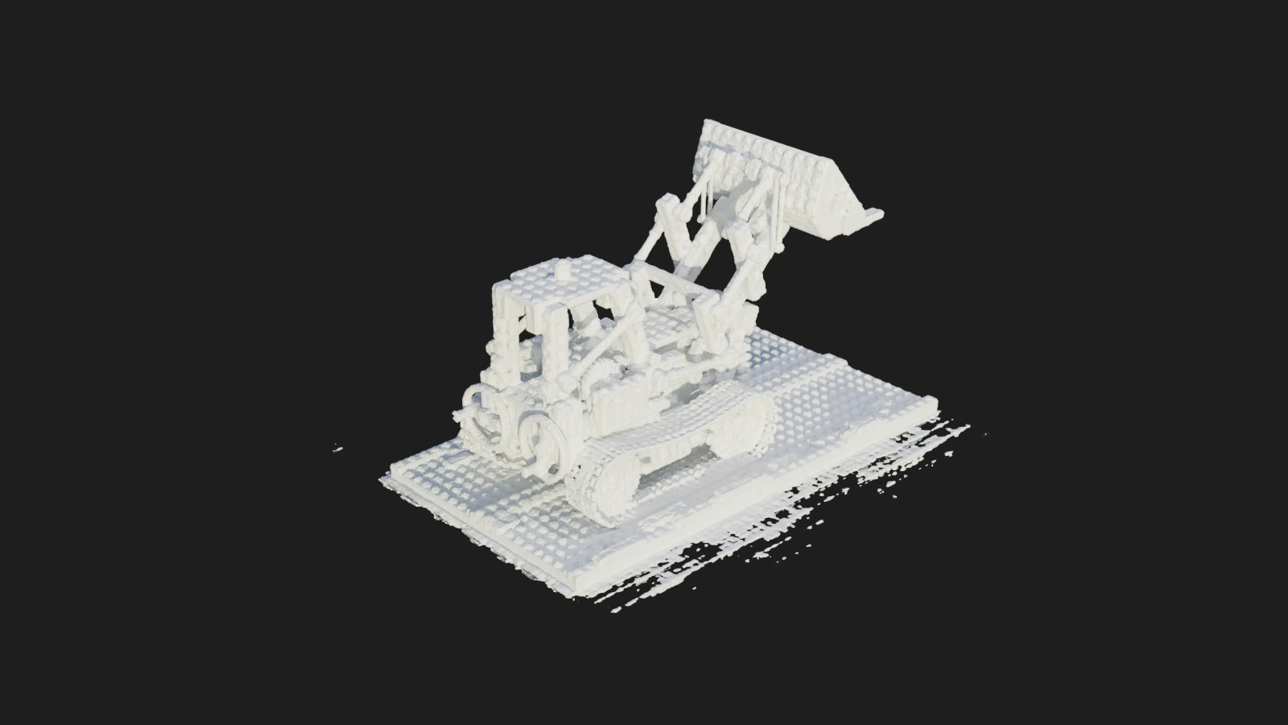
框架总览
体密度有着类似于SDF函数的性质，可以提取物体的几何信息
背景意义
新视图快速
合成方法
系统设计
与展示
总结与展望
Notes:
受专利的启发，体密度类似于符号距离函数，即SDF函数，可以设定一定的阈值，找到等值面，使用Marching cubes算法生成场景的mesh结构，这样我们将隐式的几何信息提取出来。

Slide 10
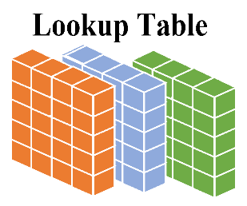
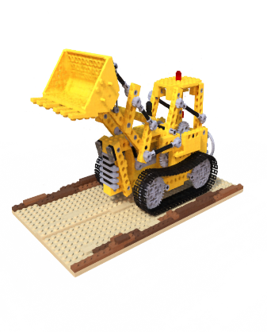
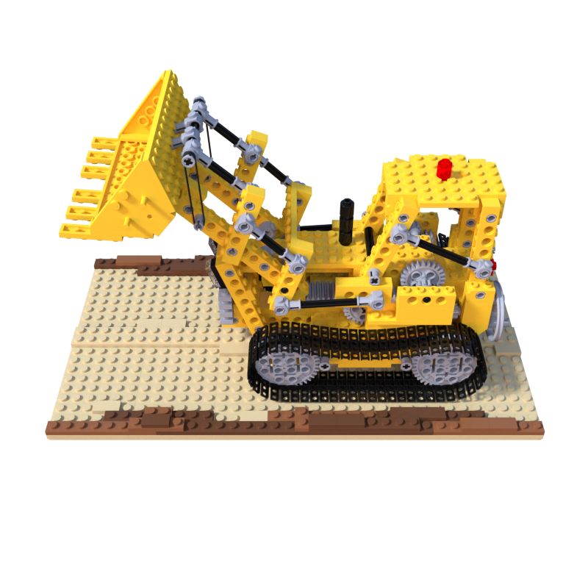
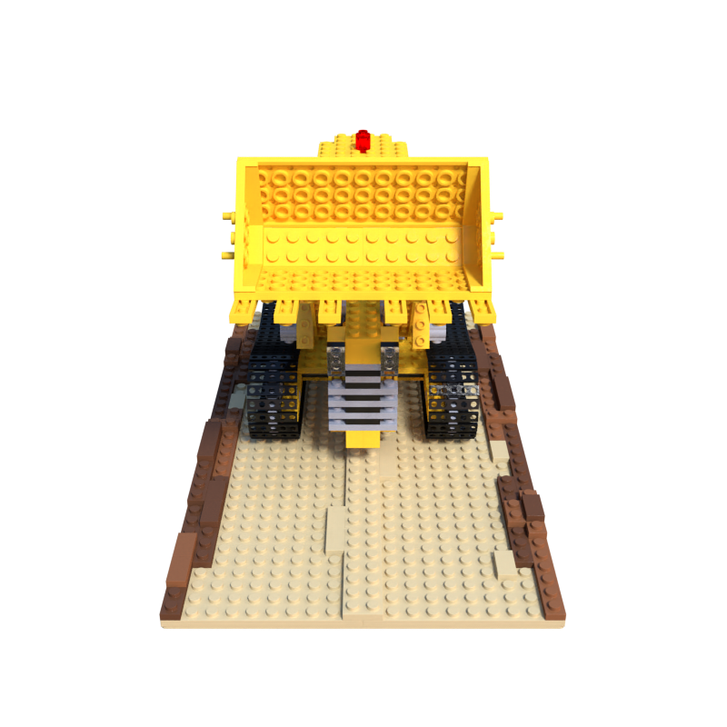
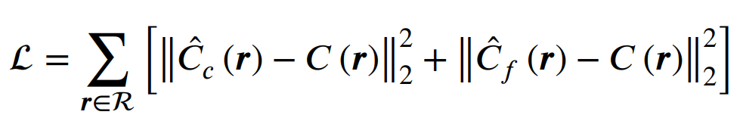
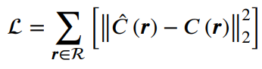
框架总览
直观的想法：如果能提取到物体的几何信息？ 节省一个网络的开销。
背景意义
新视图快速
合成方法
系统设计
与展示
总结与展望
Notes:
有了几何信息，我们假设将几何信息已经缓存在一个查询表内，该查询表可以判断一个点是否在物体内部。那么，我们就可以对NeRF的采样过程进行优化。首先，依然是沿着相机光线进行均匀采样，然后找到第一个在查询表内的点，接着在此点附近进行更小区间的均匀采样。那么此时的采样点就被约束在物体表面，对渲染图像贡献比较高。然后送入到网络中进行训练，这样就可以在不损失精度的情况下减少了一个网络的开销，对网络进行了加速。

Slide 11
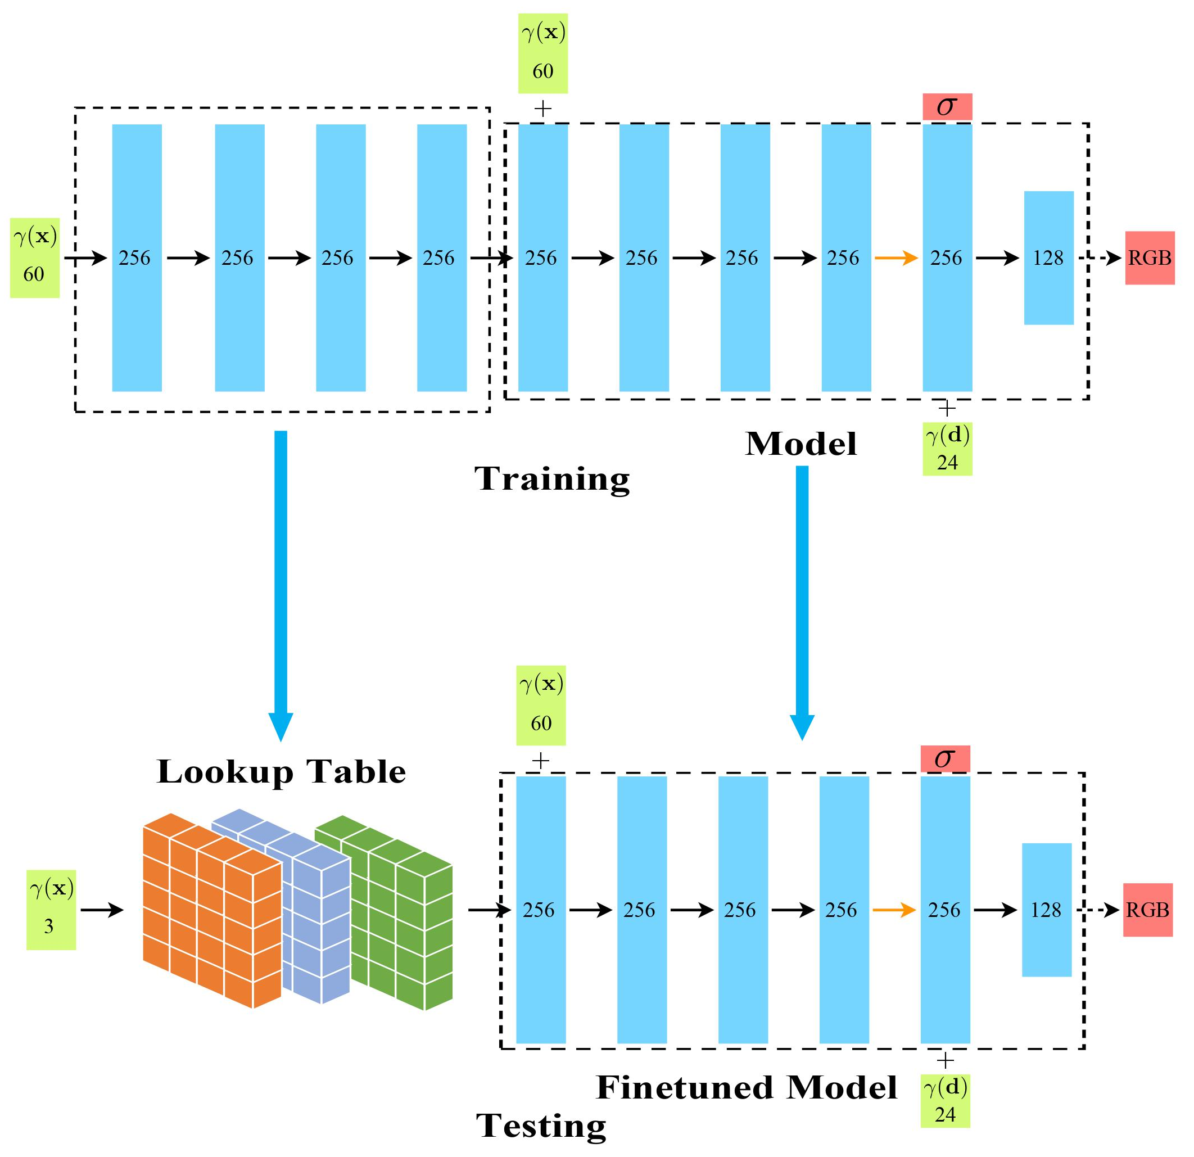
框架总览
背景意义
新视图快速
合成方法
系统设计
与展示
总结与展望
Notes:
将整个场景限制在一个立方体中，将立方体体素化，格点送入预训练的NeRF网络中，使用查询表存第四层的输出，这样可以在测试的时候代替这四层全连接层，直接提供中间层特征，明显可以对渲染过程进行加速。如果直接这样做，首先内存开销很大，其次是不具有几何信息。为了和刚才所述的查询表进行统一，我们使用NeRF网络的体密度信息，即只保存(σ>0)的那些点所对应的特征。那么，此时的查询表既可以加速网络的正向传播，同时也可以优化采样过程，将采样点约束在物体表面附近，减少了一个网络的开销，这样可以达到三倍的加速。

Slide 12
实验设置
实验环境：
Ubuntu 18.04, python3.6
一张 12GB 的 NVIDIA Titan X
实验数据集：
Synthetic-NeRF （合成数据集）
LLFF-NeRF （真实数据集）
评测指标
图像质量
PSNR (Peak Signal-to-Noise Ratio)
SSIM (Structural Similarity Index Measure)
LPIPS (Learned Perceptual Image Patch Similarity)
渲染时间
s / frame
背景意义
新视图快速
合成方法
系统设计
与展示
总结与展望
Notes:
下面介绍一下实验设置，我们在合成场景和真实场景这两个数据集下进行实验。实验的指标是，包含质量指标，例如PSNR，SSIM结构性度量指标，以及LPIPS基于深度学习的感知距离。其中，LPIPS是越小质量越好，其他是越大越好。然后时间指标就是帧每秒。

Slide 13
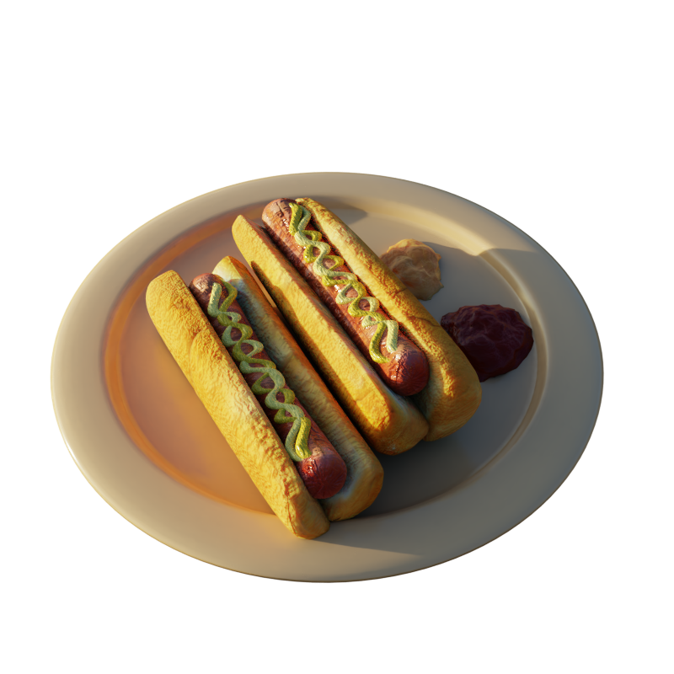
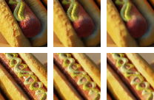
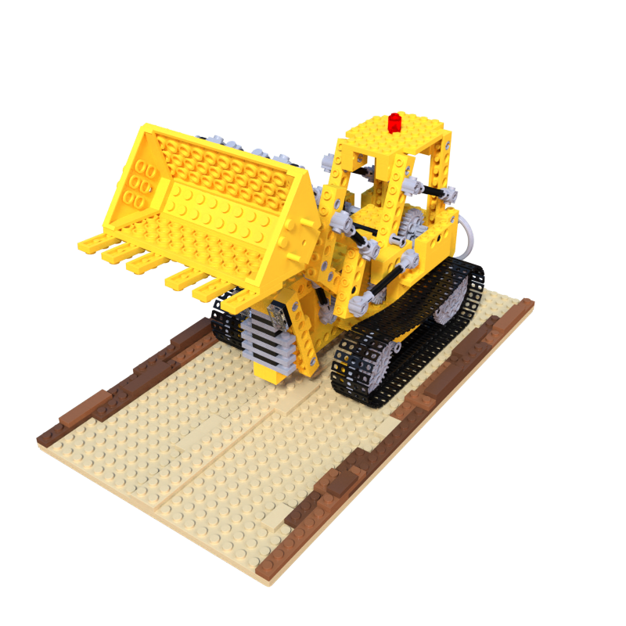
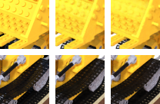
实验结果（合成数据集）
定性评估：
背景意义
新视图快速
合成方法
系统设计
与展示
总结与展望
hotdog
lego
GT Ours NeRF
Notes:
800 x 800 -> 400 x 400
接下来是合成场景下的定性实验，可以看到，我们的方法达到了NeRF的水平，甚至在一些细节上，我们的方法要做得更好。

Slide 14
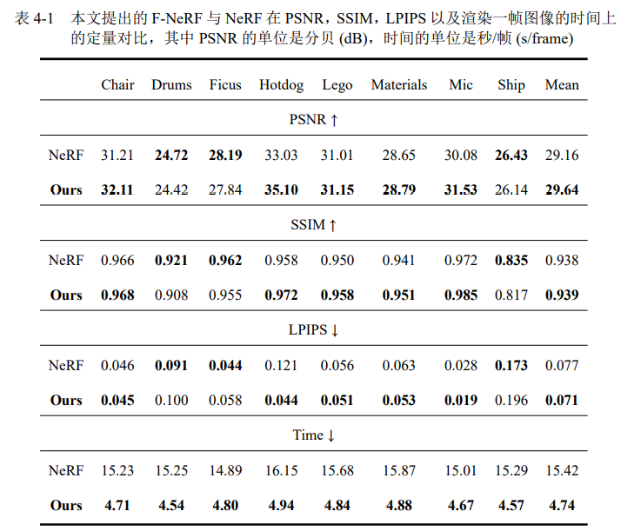
3.2
实验结果（合成数据集）
与NeRF 在 Synthetic-NeRF 合成数据集上的比较
背景意义
新视图快速
合成方法
系统设计
与展示
总结与展望
3.2倍
Notes:
然后是合成场景的定量评估，与NeRF对比，我们的质量的三个指标都是略好于NeRF,但是在渲染速度上，我们是NeRF的3.2倍.

Slide 15
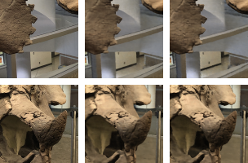
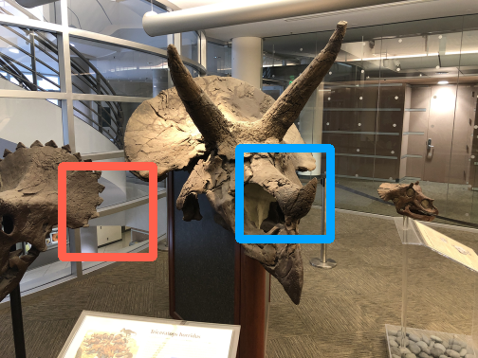
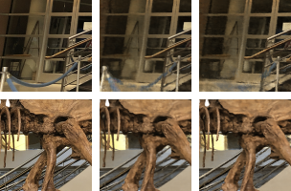
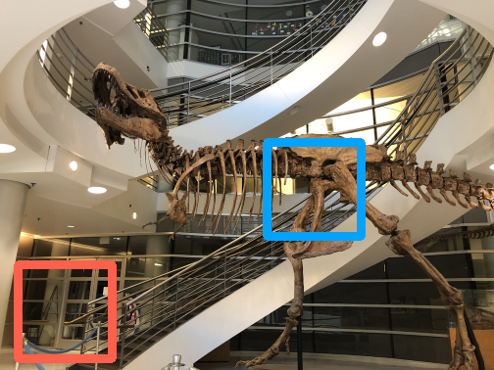
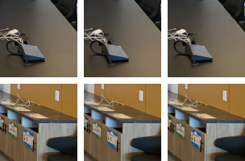
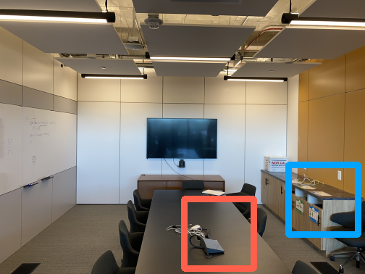
实验结果（真实场景数据集）
定性评估：
背景意义
新视图快速
合成方法
系统设计
与展示
Horns
总结与展望
T-Rex
Room
GT Ours NeRF
Notes:
1008 x 756 -> 504 x 378
接下来是真实场景下的定性实验，我们的方法也达到了NeRF的水准，在一些细节上，我们的方法也是做得更好。

Slide 16
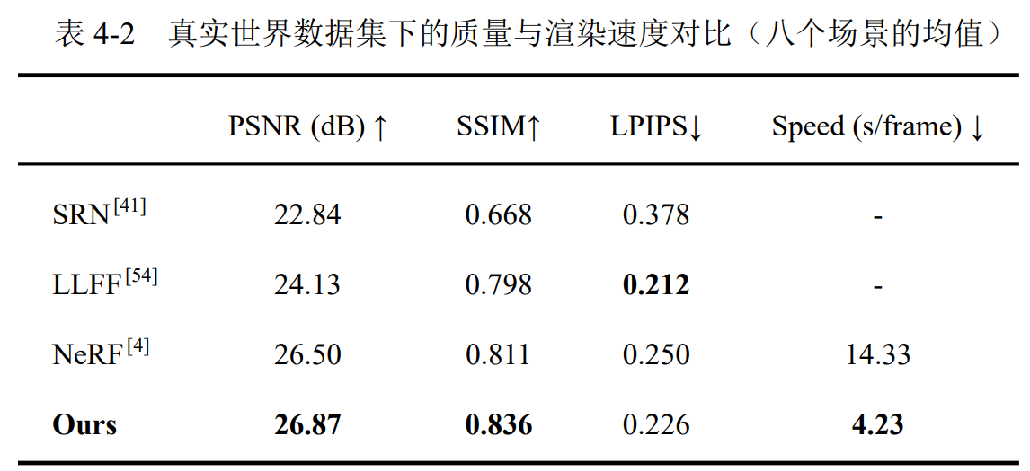

实验结果（真实场景数据集）
与SRN^{[1]}、LLFF ^{[2]} 以及 NeRF 在 LLFF-NeRF 真实数据集上的比较
背景意义
新视图快速
合成方法
系统设计
与展示
总结与展望
3.4倍
[1] Sitzmann V, Zollhöfer M, Wetzstein G. Scene representation networks: Continuous 3dstructure-aware neural scene representations[C]. Advances in Neural Information Processing Systems (NeurIPS). Curran Associates, Inc., 2019:1119-1130.
[2] Mildenhall B, Srinivasan P P, Ortiz-Cayon R, et al. Local light field fusion: Practical view synthesis with prescriptive sampling guidelines[J]. ACM Transactions on Graphics (TOG), 2019, 38(4):1-14.
Notes:
然后是合成场景的定量评估，与NeRF对比，我们的质量的三个指标都是略好于NeRF,但是在渲染速度上，我们是NeRF的3.4倍.

Slide 17
03
系统设计与展示
Notes:
接下来是系统的设计与展示部分。

Slide 18
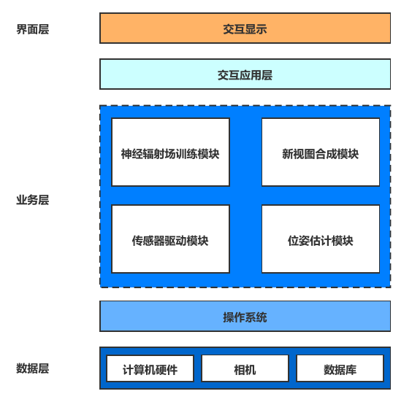
系统架构
基于神经辐射场的新视图快速合成系统
背景意义
新视图快速
合成方法
系统设计
与展示
总结与展望
Notes:
首先是系统架构部分。系统包含界面层、业务层、数据层。其中，业务层分四个模块，包含传感器驱动模块，位姿估计模块、神经辐射场训练模块，新视图合成模块。

Slide 19
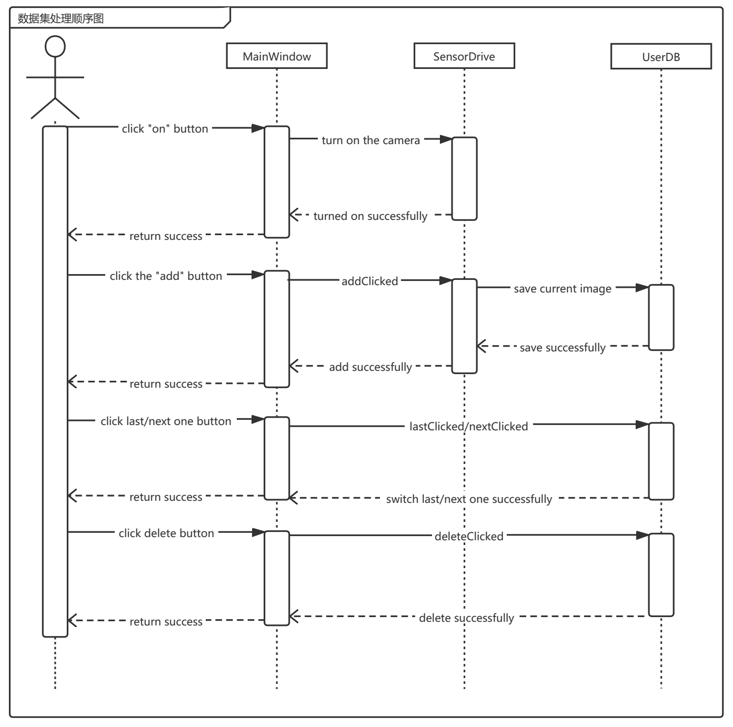
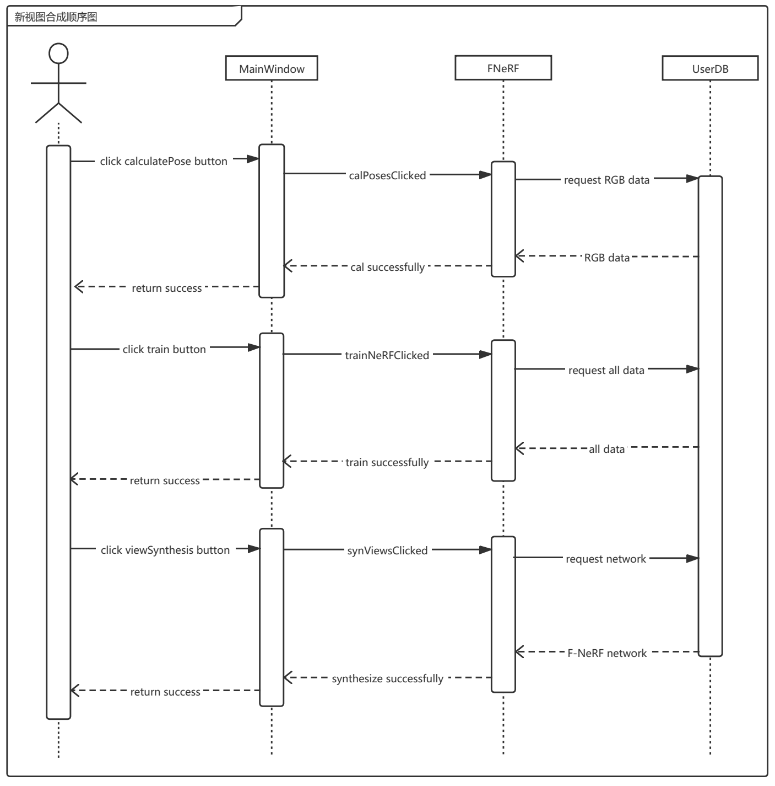
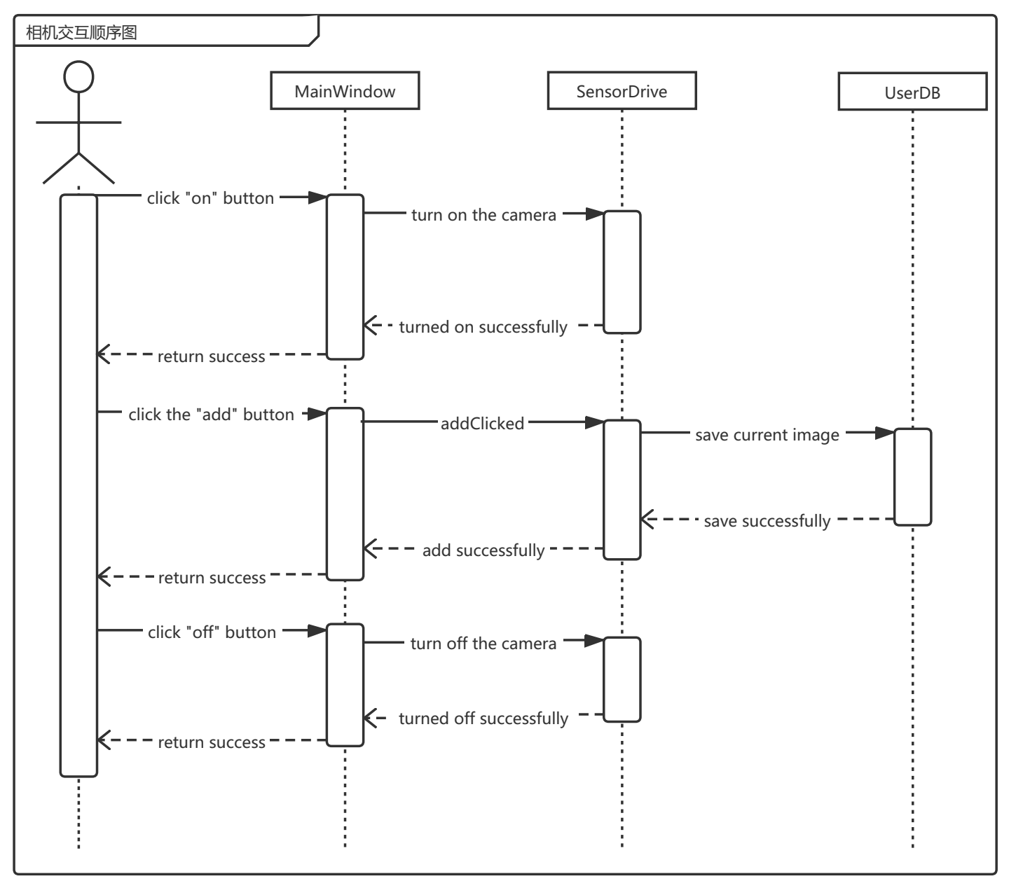
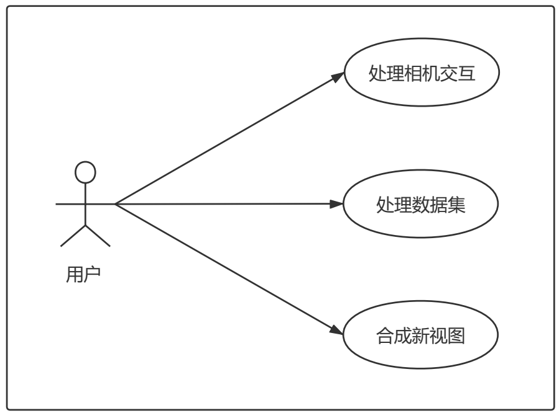
系统设计（用例图+顺序图）
背景意义
新视图快速
合成方法
系统设计
与展示
总结与展望
Notes:
下面是用例图和顺序图部分。包含这样三个基本的用例，处理相机交互、处理数据集、合成新视图。其中相机交互部分，主要是相机的开闭操作和捕获当前相机画面的操作。数据集处理部分，主要是图像的增删改查。新视图合成部分，主要包含数据预处理（估计位姿）、网络训练以及最后的渲染部分。

Slide 20
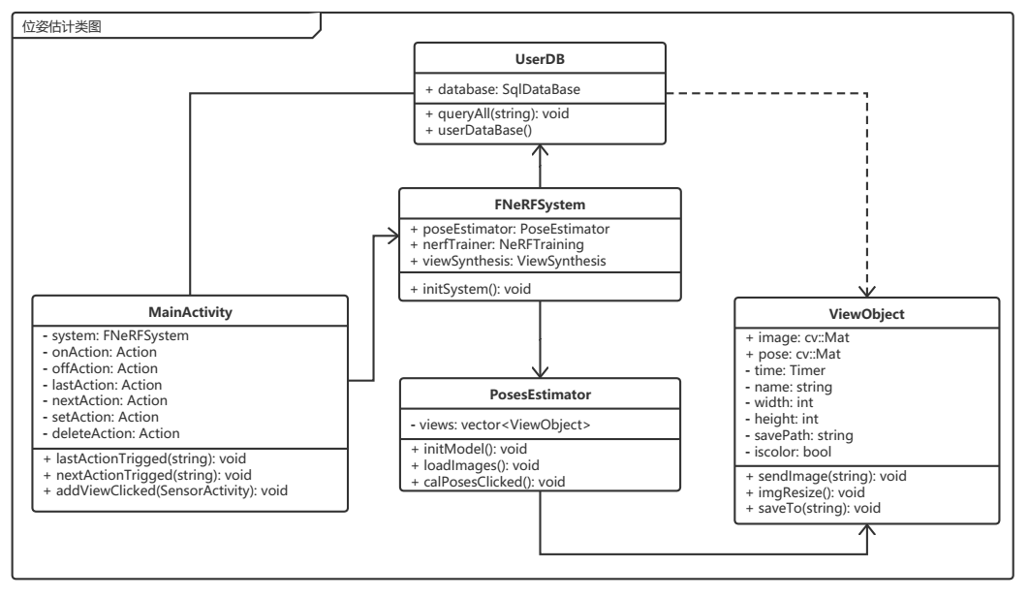
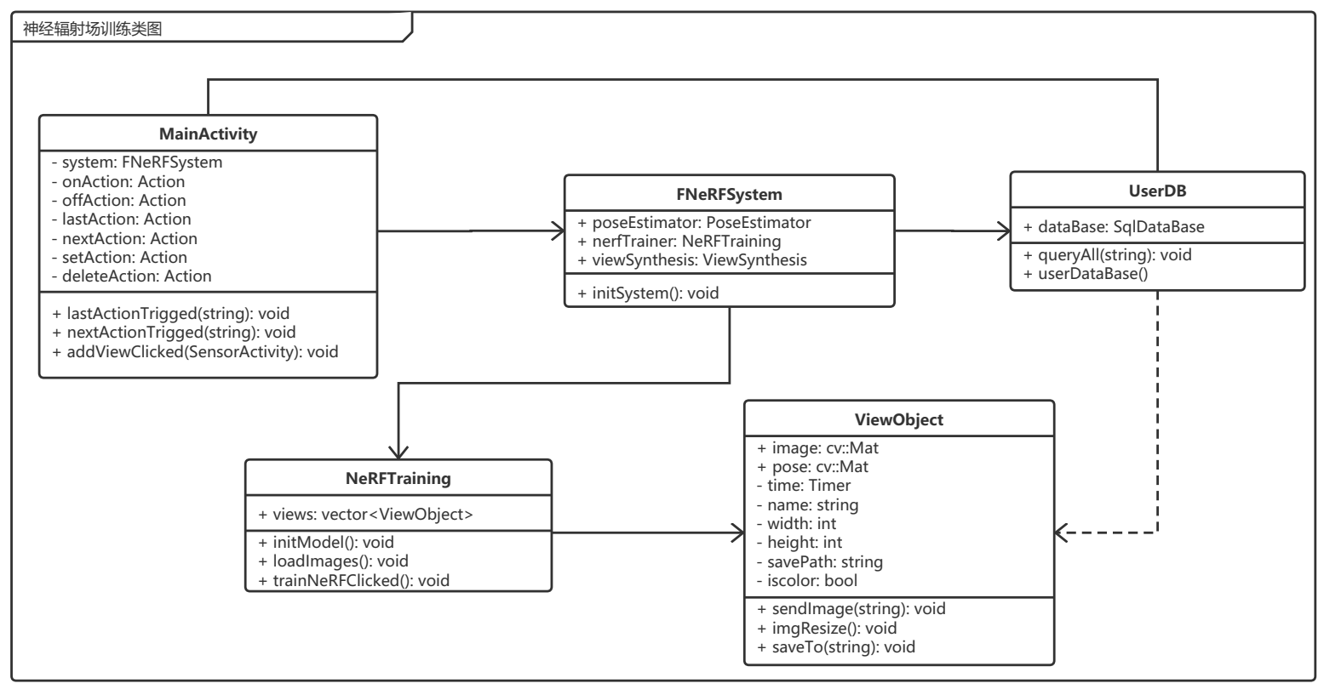
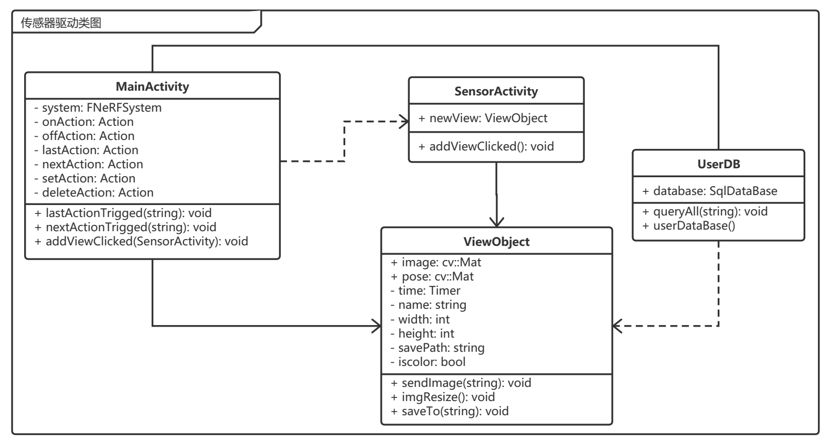
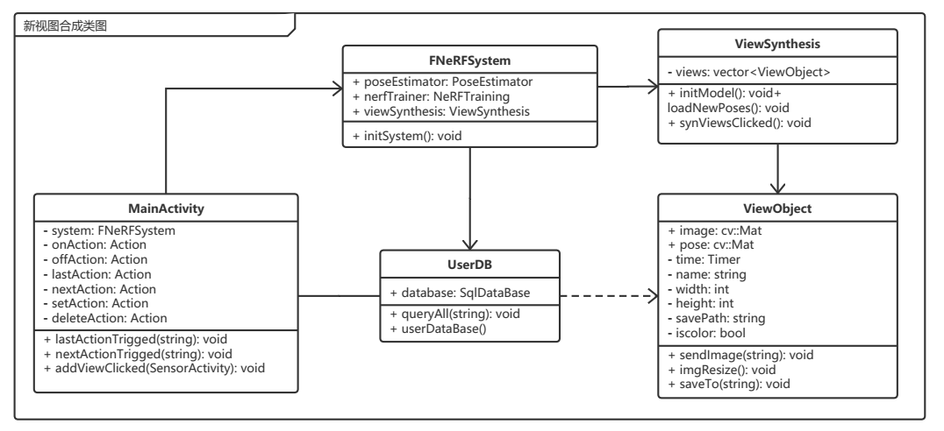
系统设计（类图）
背景意义
新视图快速
合成方法
系统设计
与展示
总结与展望
Notes:
接下来是类图的设计。按照业务层的四个模块来设计的。首先是传感器驱动模块，主要是SensorActivity类，调用相机，捕获当前的相机画面，添加到数据集中。然后是相机位姿估计模块，主要是PoseEstimator类，调用的是 COLMAP 算法的接口。然后是，训练模块NeRFTraining类，和新视图合成模块ViewSynthesis类。后面这三个模块合并到FNeRFSystem这个类中。

Slide 21
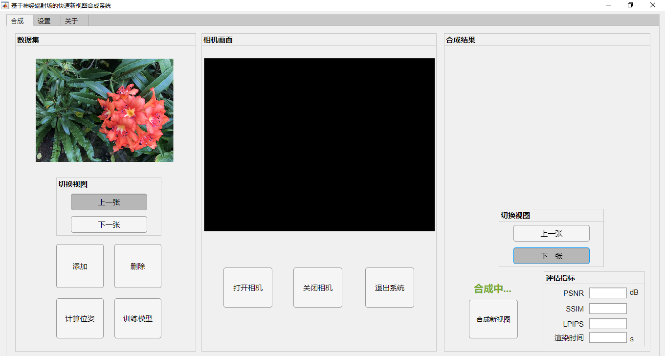
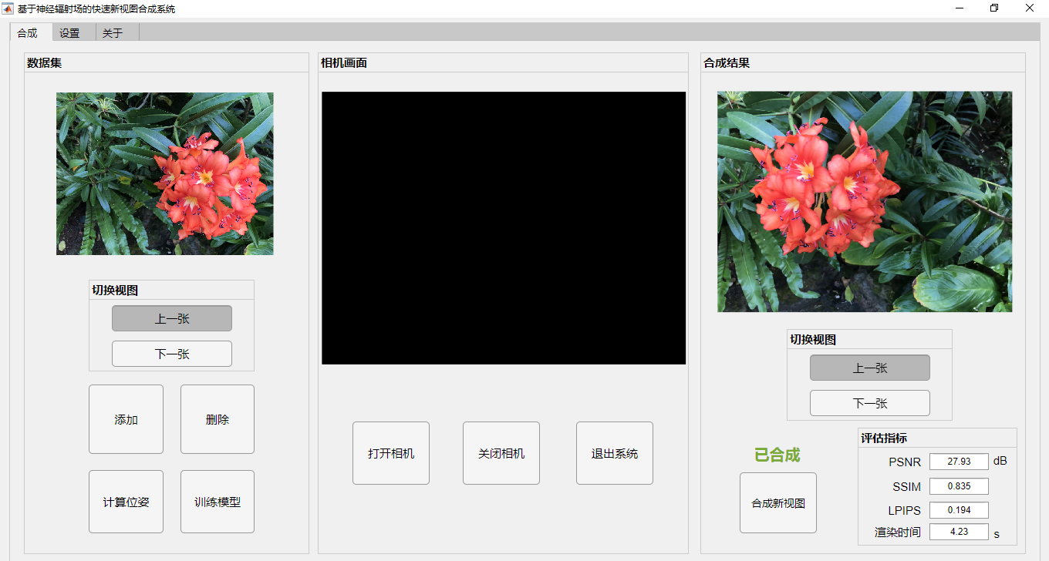
系统展示
背景意义
新视图快速
合成方法
系统设计
与展示
总结与展望
Notes:
接下来是系统界面的展示。演示了新视图合成的过程，点击新视图合成按钮，可以看到合成结果以及相应的评估指标，如图所示，我们的渲染时间为4.23秒，使用也是之前真实场景的分辨率。

Slide 22
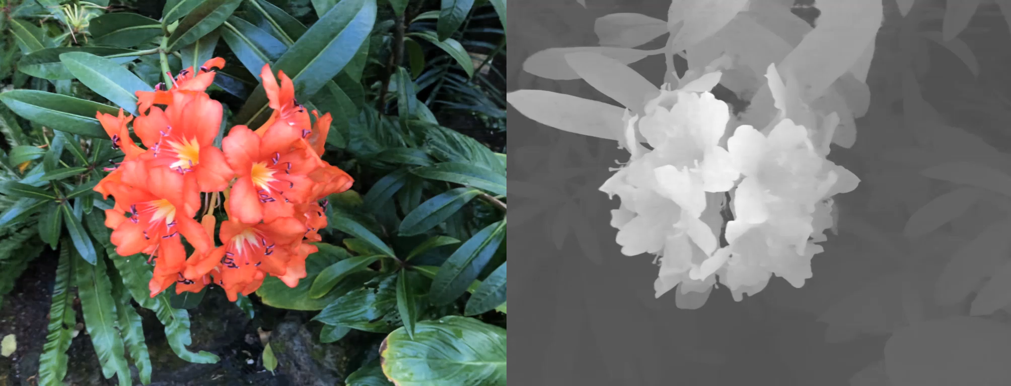
demo展示
背景意义
新视图快速
合成方法
系统设计
与展示
总结与展望
Notes:
接下来是刚才的新视图的一个视频demo

Slide 23
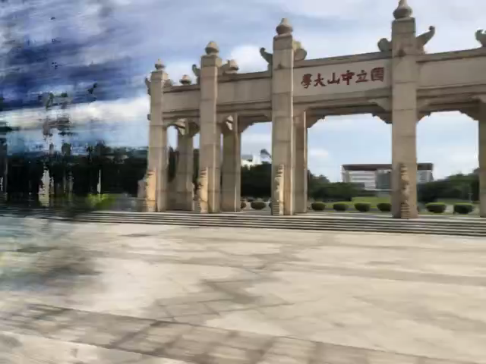
demo展示
背景意义
新视图快速
合成方法
系统设计
与展示
总结与展望
Notes:
然后我们对中大的牌坊进行了训练和渲染，得到了类似的demo

Slide 24
04
总结与展望
Notes:
然后是总结展望

Slide 25
总结与展望
总结
通过查询表引入几何信息，优化采样过程，减少一个网络的开销。
在缓存了查询表的的基础上，可以为空间任意一点提供 NeRF 中间层的特征，极大加快了正向传播速度，并通过近似特征再学习的方式保持质量不下降。
设计并实现了基于 NeRF 的快速新视图合成系统，将本文的方法部署到 PC 端，经测试，该系统满足实际应用需求。
展望
改进算法使得系统输入动态图像也可以合成较高质量的视图
借助 mesh 缓存场景的几何信息，使用 ray tracing 的方法去找到 物体表面，从而可以更好地优化采样点的位置
通过直接缓存颜色和体密度，做到实时合成新视图
背景意义
新视图快速
合成方法
系统设计
与展示
总结与展望

Slide 26
攻读硕士期间学位成果
[1]一种基于符号距离函数的三维重建方法[P]. 中国发明专利， 202011227999.5（第一发明人，与论文第三章有关）
[2]Enhancing Neural Radiance Fields with Joint Pose Optimization. International Conference on Multimedia and Expo(ICME),2021.（边缘录用， CCF B类会议，第二作者，与论文第四章有关)
[3]Hierarchical Dual-Branch Feature Learning for Rotation Invariance Based on Principal Component Analysis. International Conference on Image Processing(ICIP),2021.（已接受， CCF C类会议，第二作者）
背景意义
新视图快速
合成方法
系统设计
与展示
总结与展望
Notes:
学位成果这一部分，与本文相关的有一个专利和一个ICME，也就是CCF-B类会议的二作，然后是一个5月19日出结果的ICIP，这个是已接受，CCF-C类会议二作。

Slide 27
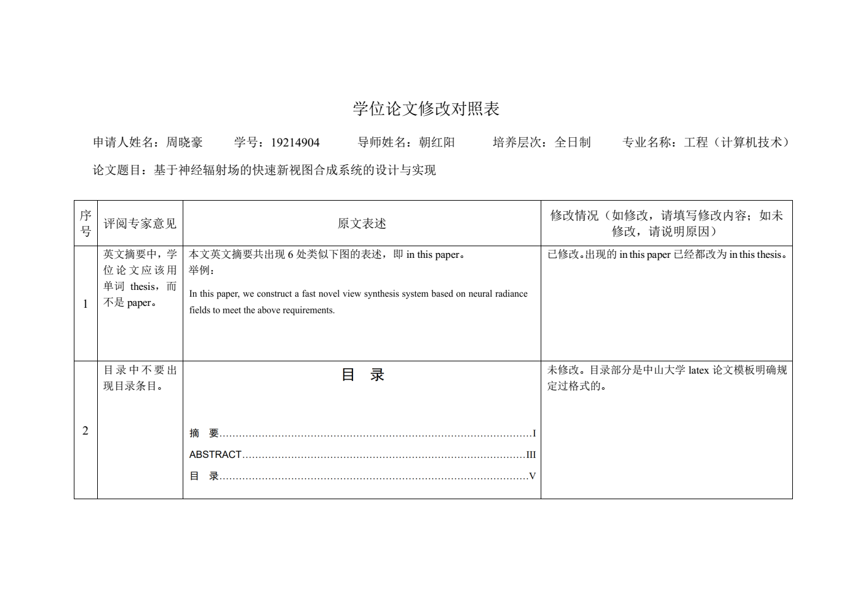
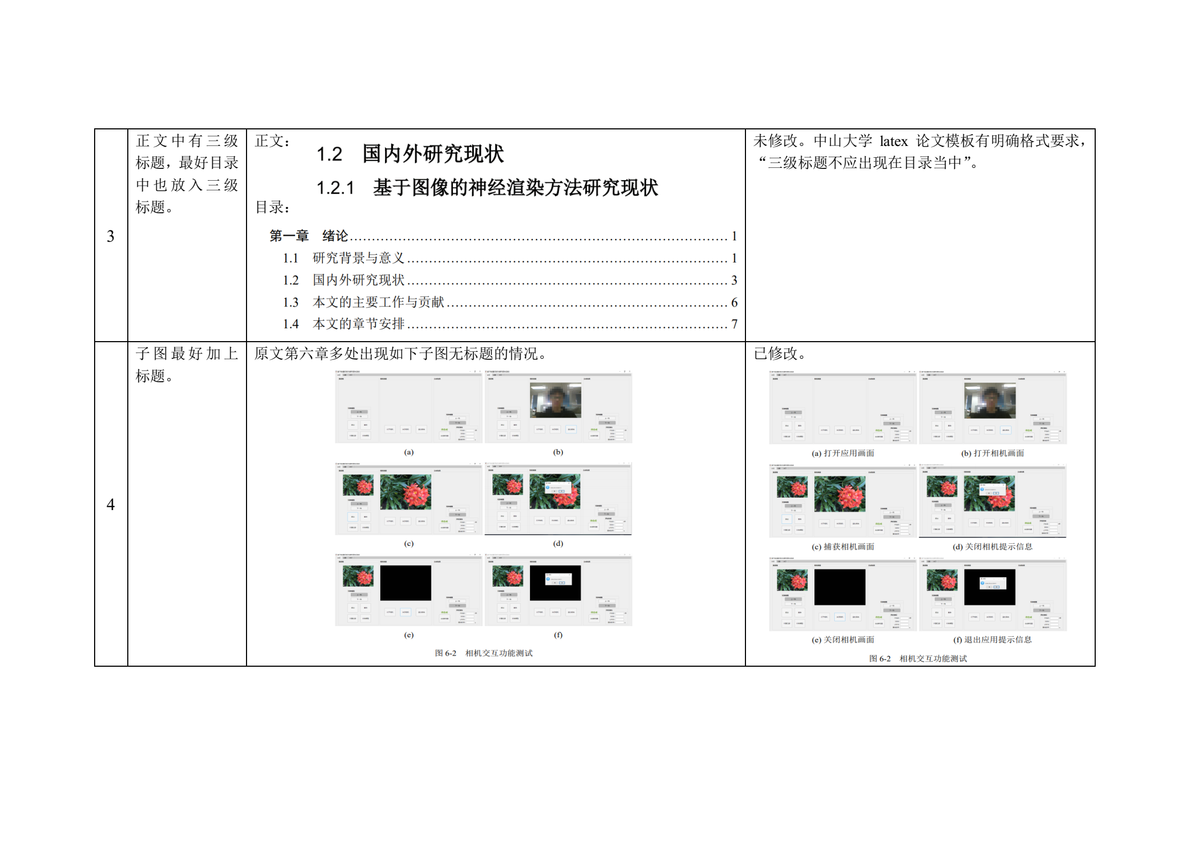
论文修改建议
背景意义
新视图快速
合成方法
系统设计
与展示
总结与展望
Notes:
盲审意见大都是一些格式上的问题，比如英文摘要用词问题，子图标题问题。

Slide 28
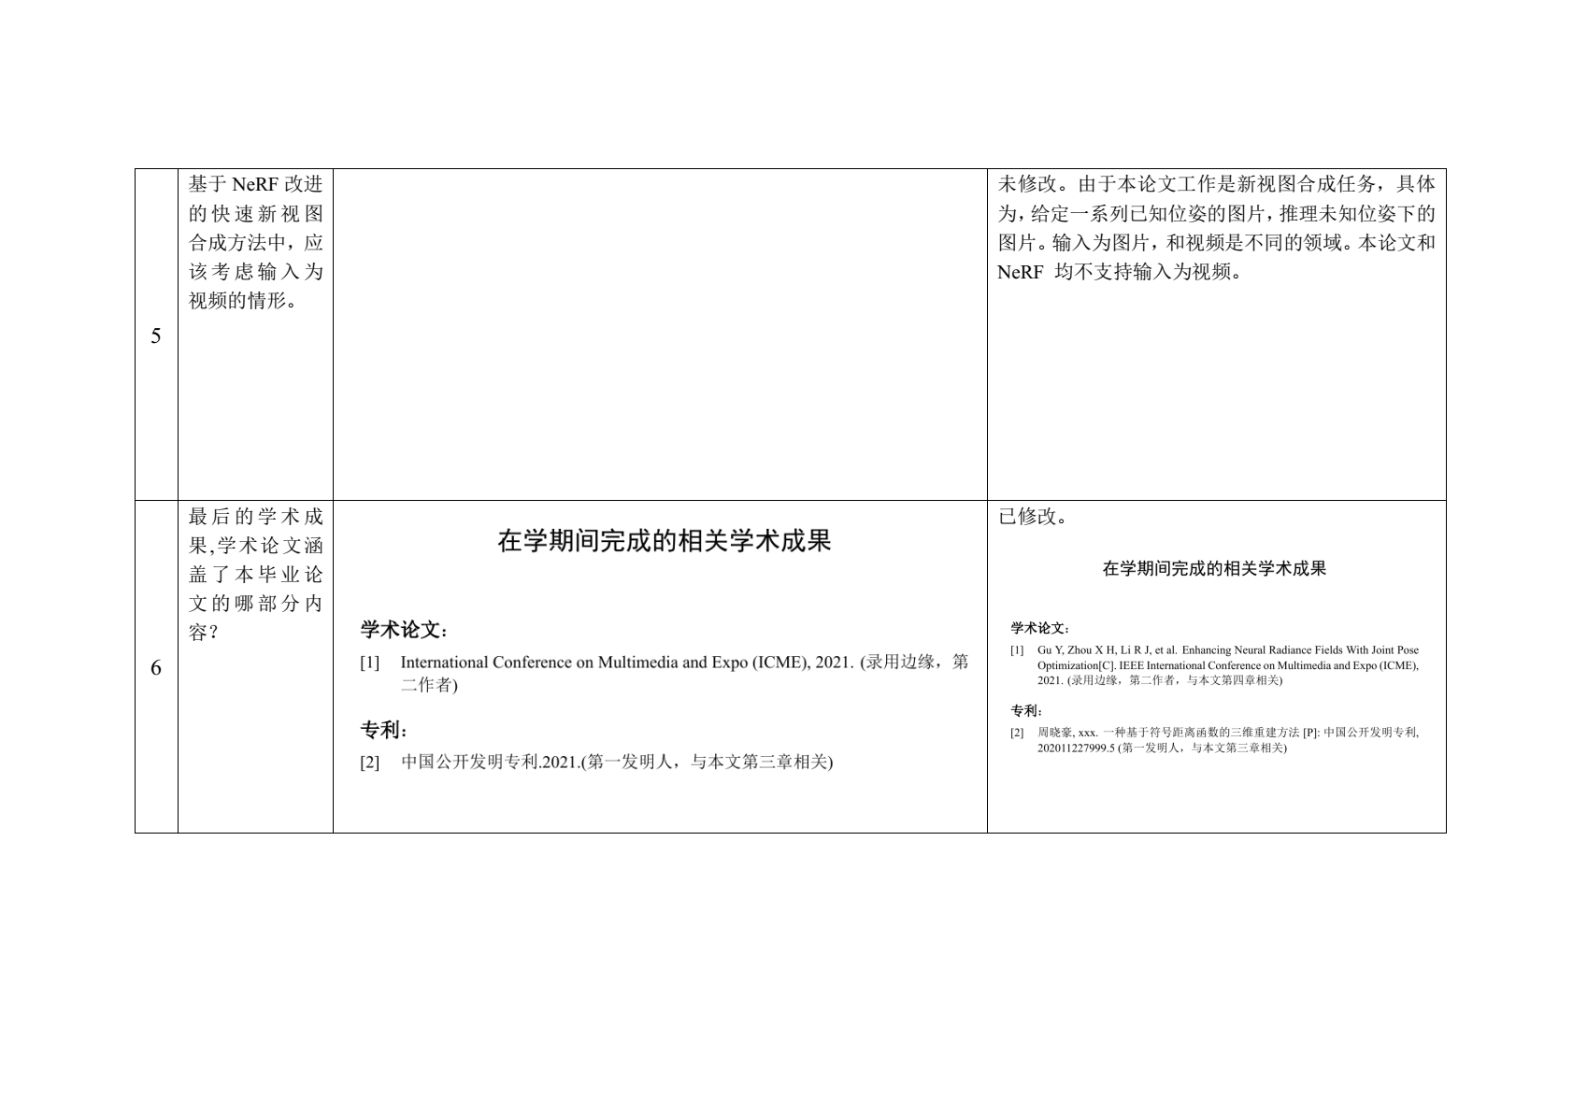
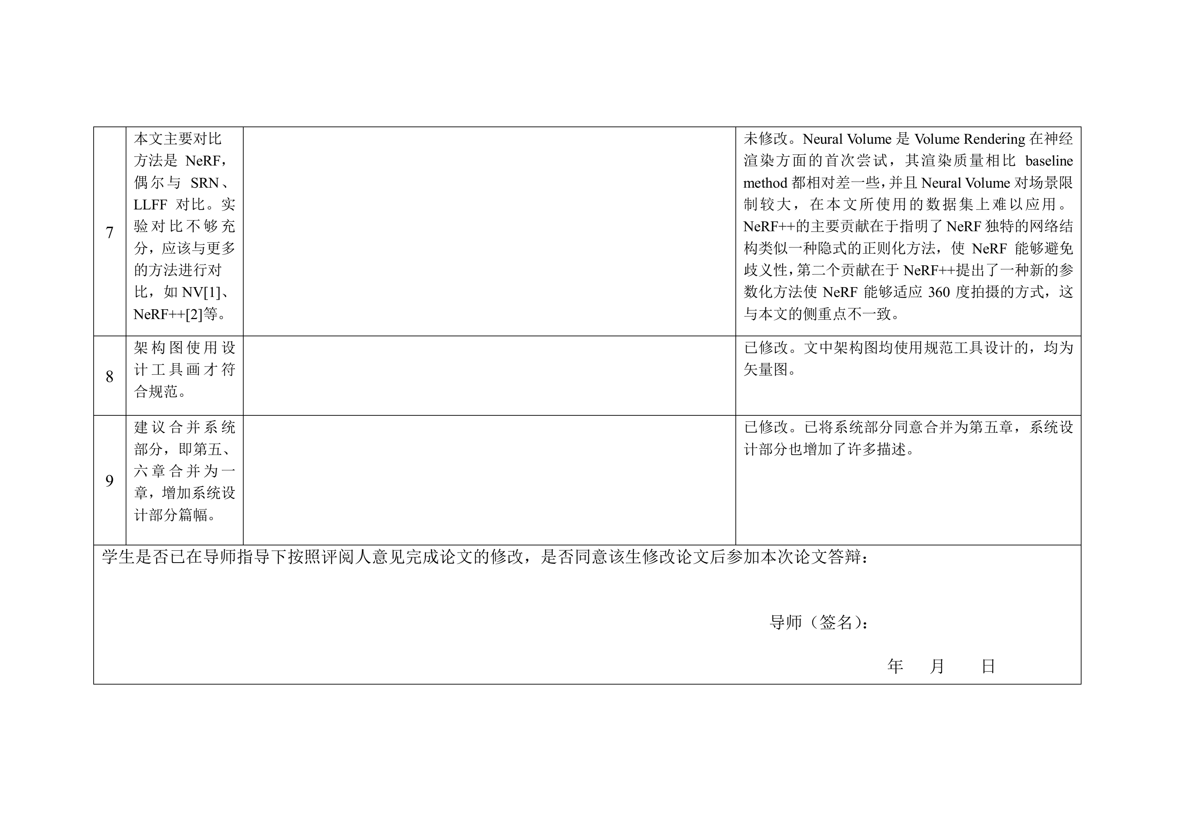
论文修改建议
背景意义
新视图快速
合成方法
系统设计
与展示
总结与展望
Notes:
然后，预答辩的意见为8和9。都是老师对系统设计上的一些意见建议。架构图要规范，系统部分要合并成一章，适量增加系统设计的篇幅。答辩过程还有一些小问题，也都修改了，比如不要直接在文中贴代码，尽量不要有空白页等等。

Slide 29

恳请各位老师批评指正！
基于神经辐射场的快速新视图合成系统的设计与实现
Design and Implementation of a Fast Novel View Synthesis System Based on Neural Radiance Fields
申请人：周晓豪 专业：工程（计算机技术） 学号：19214904

Slide 30

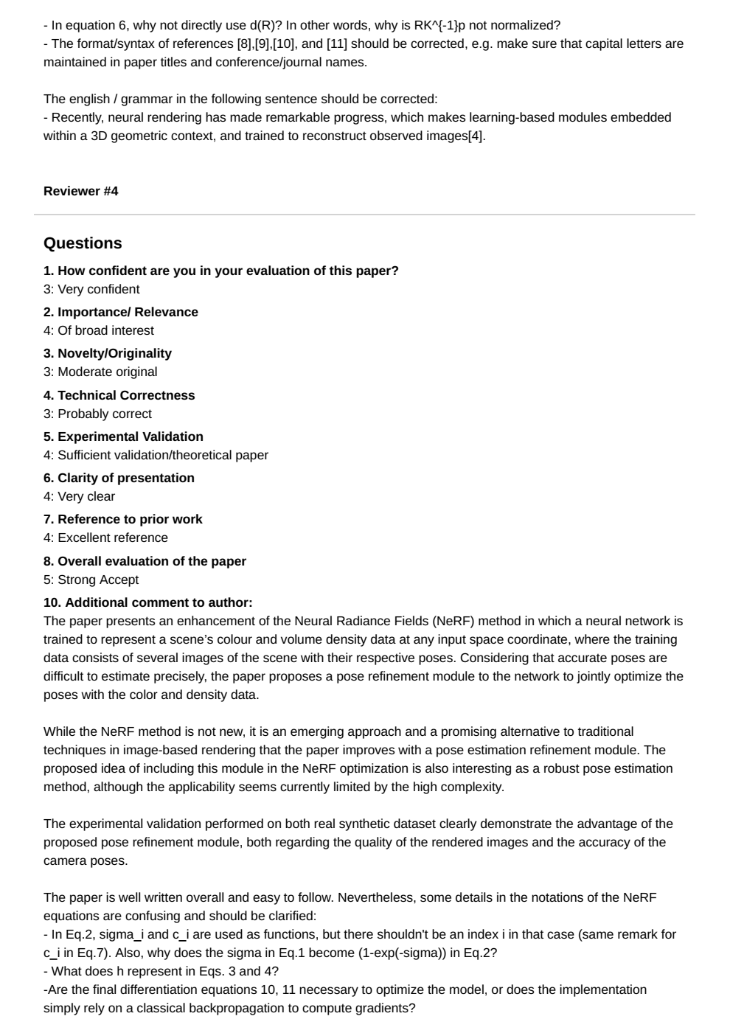
Notes:
这是我ICME录用边缘的一个盲审意见，一共五个审稿人，三个是strong accept， 一个borderline， 一个strong reject。

Slide 31



Slide 32
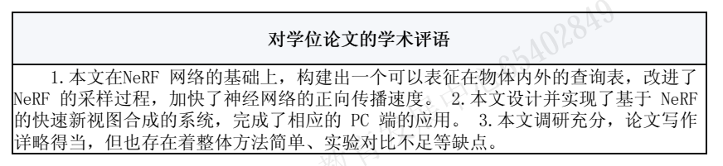
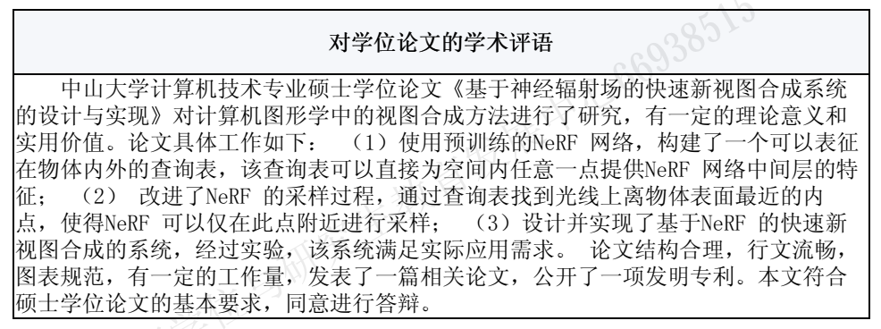
论文评阅结果
评语1
评语2
背景意义
新视图快速
合成方法
系统设计
与展示
总结与展望

Slide 33
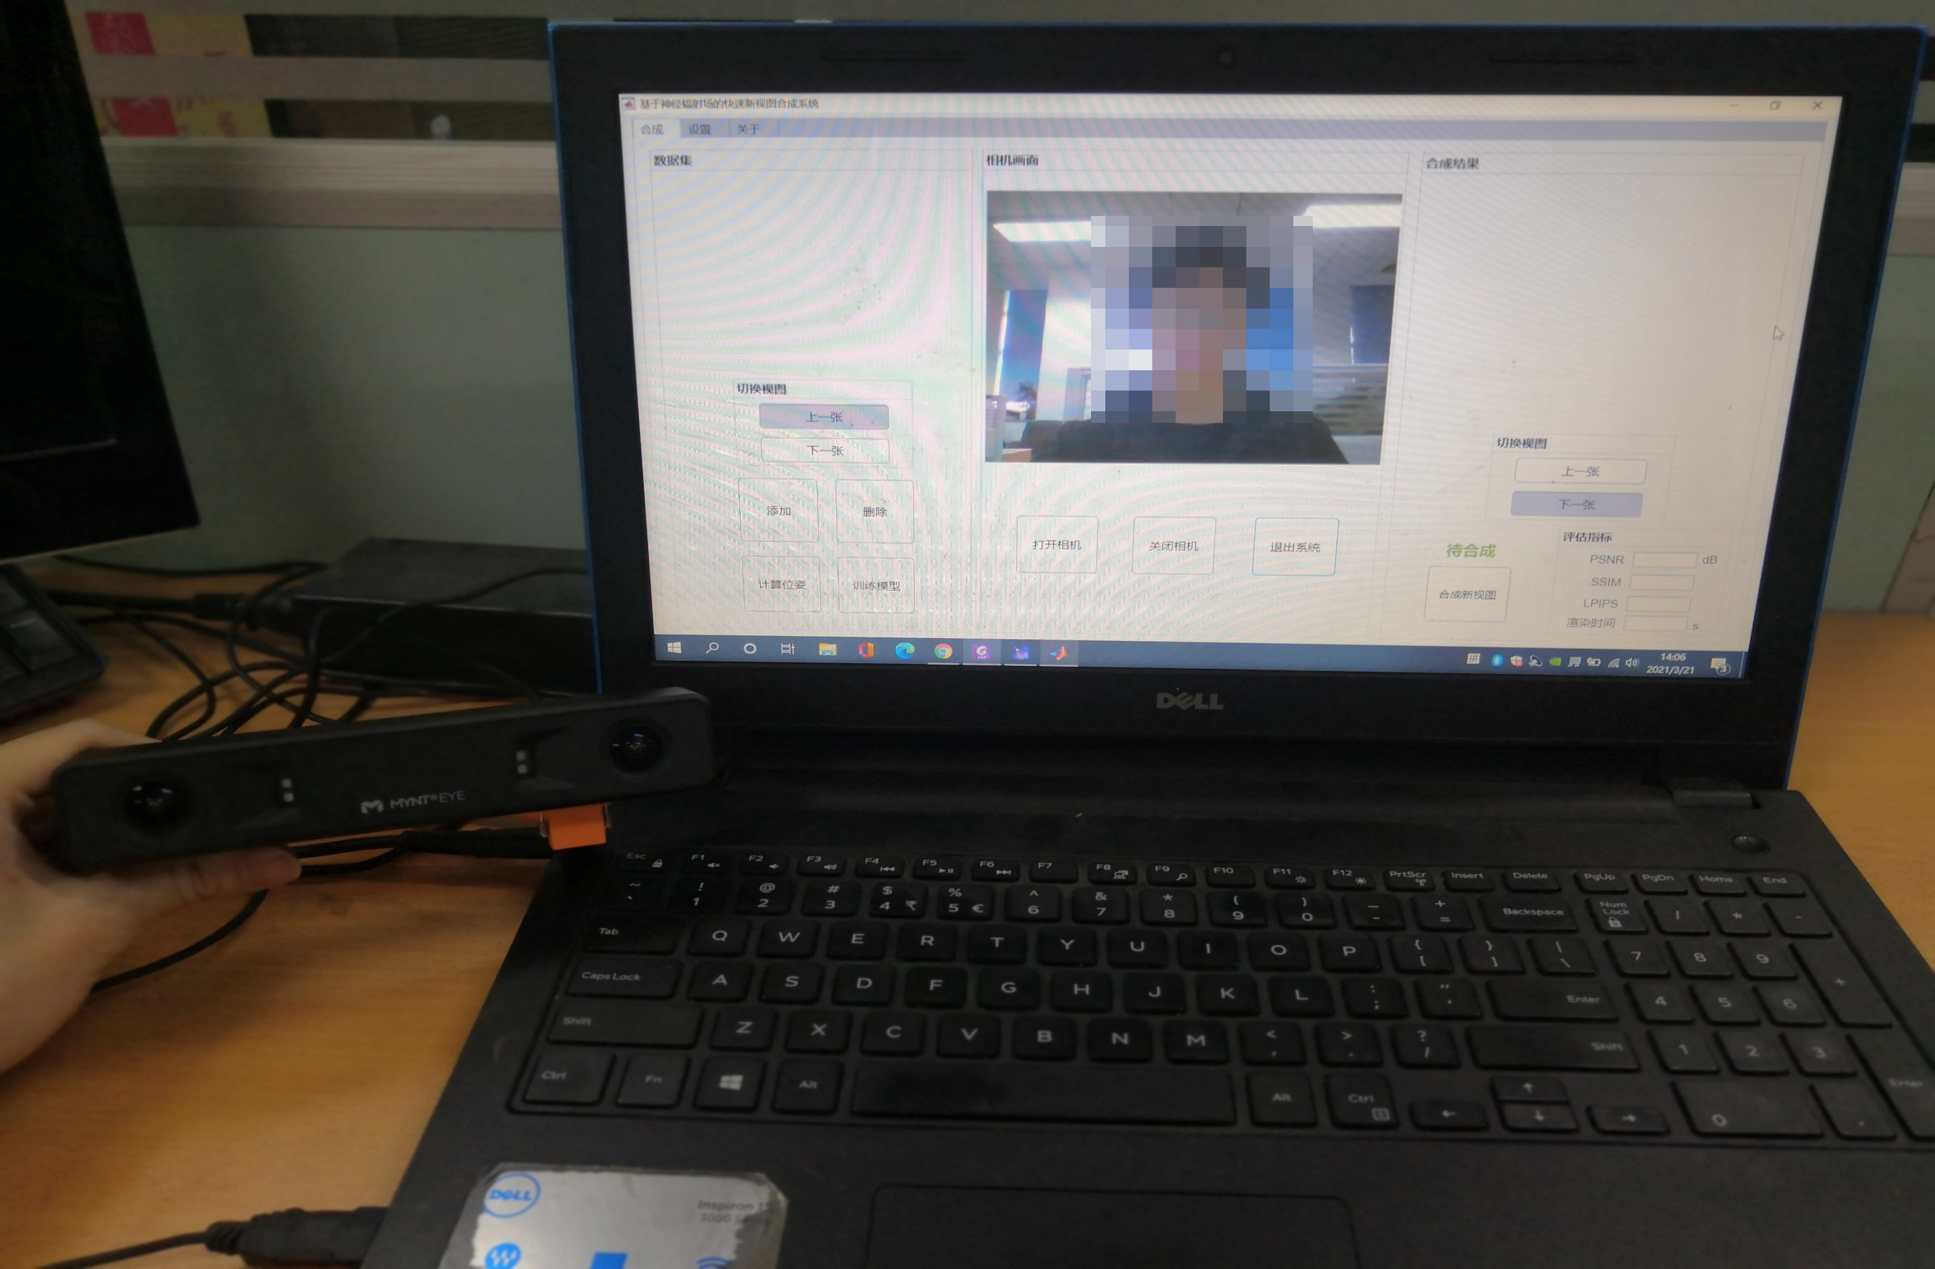
硬件环境
背景意义
新视图快速
合成方法
系统设计
与展示
总结与展望

Slide 34
背景意义
NeRF 的框架
背景意义
新视图快速
合成方法
系统设计
与展示
总结与展望
直接大量均匀采样的问题：真实场景中自由空间和被遮挡区域对渲染图像没有贡献
分层采样：为获取对渲染图象贡献高的采样点，NeRF 使用了 coarse 和 fine 两个网络
coarse 体密度的分布 fine

